Slide 1
작심두달 웹크롤링
파이썬 기초 코딩 테스트

Slide 2
문제1
5/3 의 결과를 화면에 출력하기

Slide 3
문제2
변수 x 에는 “hello”,
변수 y 에는 “python”이 저장되어 있다.
두 변수를 이용해서 “hello python!”을
출력해 보세요.

Slide 4
문제3
사용자로부터 두 숫자를 입력 받고
곱한 결과를 출력하기

Slide 5
문제4
결과를 예측해 보세요

Slide 6
문제4
결과를 예측해 보세요
print(3 < 6 and 10 >= 7)
print(1 == 1 and 4 >= 7)
print("hello" == "hello" or "santa" != "santa")
print(not 1 == 2)

Slide 7
문제5
사용자로부터 삼성전자의 현재가격을 입력 받는다
조건에 따라 출력되는 문장을 작성한다.
1.현재가격이 7만원 이상 이면
-> "매도 합니다" 출력
2.현재가격이 6만원이상 7만원미만 이면
-> "대기중 입니다" 출력
3. 현재가격이 6만원 미만 이면
-> "매수 합니다" 출력

Slide 8
문제6
사용자로부터 -1을 입력 받으면
프로그램이 종료 되는 프로그램을
작성해보세요.

Slide 9
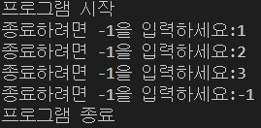
문제6
사용자로부터 -1을 입력 받으면
프로그램이 종료 되는 프로그램을
작성해보세요.

Slide 10
문제7
사용자로부터 한개의 자연수를 입력 받고,
1부터 입력 받은 수 까지의 합계를 출력하세요.

Slide 11
문제8
간단한 게임메뉴 만들기
게임시작
랭킹보기
게임종료

Slide 12
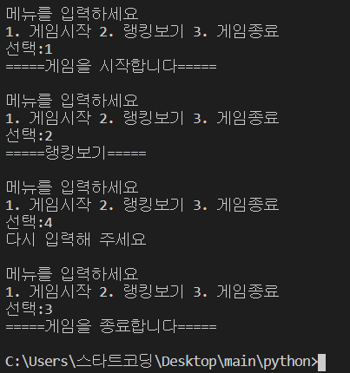
문제8
간단한 게임메뉴 만들기
게임시작
랭킹보기
게임종료

Slide 13
문제9
리스트 활용하기

Slide 14
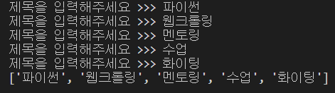
문제9
리스트 활용하기

Slide 15
문제10
문자열 포맷팅

Slide 16
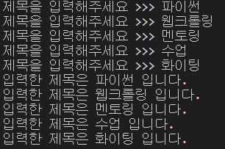
문제10
문자열 포맷팅

Slide 17
감사합니다
design icon from flaticon.com

